Slide 1
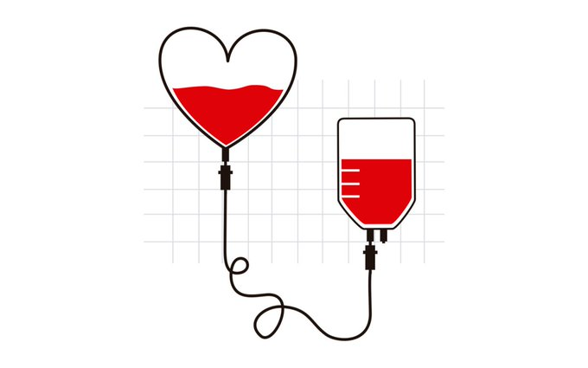
METTI IN CIRCOLO
IL TUO AMORE
DONA SANGUE
A Roma e nel Lazio mancano ogni giorno oltre 600 unità di sangue per assistere i pazienti. Una gravissima carenza che comporta blocchi e rinvii di interventi chirurgici con richiesta di sangue. E’ auspicabile che, chiunque sia in buona salute, doni in maniera periodica, al fine di garantire un costante apporto di sangue.
Il donatore diventa così protagonista diretto e indispensabile di un vero e proprio programma di medicina sociale e preventiva.
Dona il tuo 5x1000 all’Ad Spem
CF: 96084770583
www.adspem.org

Slide 2
DONARE SANGUE, perché?
Donare sangue è un gesto semplice che rappresenta una terapia salvavita in numerose evenienze:
In caso di eventi traumatici
In caso di interventi chirurgici programmati
In caso di patologie croniche del sangue
Per il superamento di stati critici dovuti a malattie del sangue (leucemia) o degli effetti dovuti alle chemioterapie anti-cancro
Con una donazione si possono salvare tre vite umane in quanto il sangue prelevato viene separato nelle tre componenti: globuli rossi, plasma e piastrine che potranno essere utilizzate rispettivamente per tre pazienti diversi.
Più facile a farsi che a dirsi…
La donazione è indolore e priva di rischi e ha una durata di circa 10 minuti.
Il materiale utilizzato per il prelievo è sterile e monouso, a garanzia del donatore e del ricevente. Il sangue donato viene rigenerato dall’organismo, che recupera tutti i fluidi persi nell’arco di 24 ore.
Il giorno stesso della donazione il donatore dipendente, a sua discrezione, potrà usufruire della giornata di riposo, (D.LGS n.219 del 21/10/2005) richiedendo il certificato al medico responsabile della raccolta.
La donazione può essere occasionale o periodica. Il donatore diventa periodico quando rinnova l’atto della donazione per più di due volte.
Donare il sangue ti permette di avere cura della tua salute
Il donatore di sangue deve rispettare dei precisi criteri di idoneità, per questo Ad Spem svolge anche un'attività di sensibilizzazione ad un corretto stile di vita e si cura del costante controllo dello stato di salute del donatore, innescando una virtuosa attività di prevenzione.
Ad ogni donazione vengono eseguite gratuitamente le analisi e, per il donatore periodico, vengono eseguiti ulteriori controlli e visite mediche (per info sulle visite specialistiche disponibili contattare i Centri Trasfusionali di riferimento).
I controlli frequenti e la rigenerazione del sangue dovuta alla donazione prevengono l’insorgenza delle malattie più comuni.

Slide 3
Prima di venire a donare il sangue, ricorda di…
FARE UNA LEGGERA COLAZIONE con thè - caffè - succo di frutta - biscotti secchi - fette biscottate con marmellata o miele. NO LATTE O DERIVATI
Portare con te la TESSERA SANITARIA e un DOCUMENTO DI IDENTITÀ VALIDO (carta identità, patente o passaporto)
Gli aspiranti donatori sono invitati a compilare un questionario sul proprio stato di salute e stile di vita. Segue una visita medica approfondita.
Possono donare il sangue le persone che rispondono ai seguenti criteri di idoneità:
Età compresa tra i 18 ed i 70 anni (per la I donazione fino a 60, oltre va valutato dal medico presentando ECG valido effettuato negli ultimi 12 mesi. Dai 65 ai 70 anni si richiede ECG recente di 6 mesi)
Peso corporeo non inferiore ai 50 Kg
Pressione arteriosa: sistolica 110-180 mmHg
Polso 50/100 battiti/min, regolare
Emoglobina non inferiore a 12,5 g/dL per le donne e a 13,5 d/dL per gli uomini
ALCUNI CRITERI DI ESCLUSIONE DEL DONATORE
ESCLUSIONE TEMPORANEA
Parto 6 mesi
Interruzione di gravidanza 6 mesi
Ciclo mestruale in atto (da valutare)
Allergie in atto
Ulcera gastrica e/o duodenale in atto
Vaccinazioni da 48 ore a
(Morbillo, Antipolio, Parotite, 4 settimane
Febbre gialla, Rosolia, Epatite A, (da valutare)
Epatite B, Meningite, Influenza)
Malattie infettive
(da valutare dalla guarigione)
Mononucleosi 6 mesi
Toxoplasmosi 6 mesi
Rosolia 4 settimane
Varicella 4 settimane
Brucellosi 2 anni
Influenza/febbre/raffreddore 2 settimane
Interventi chirurgici maggiori 4 mesi
(previa valutazione medica)
Interventi chirurgici minori 1 settimana
Implantologia 1 settimana
Interventi odontoiatrici con innesto 4 mesi
di tessuto osseo autologo o omologo
Igiene dentale e prestazioni minori 48 ore
Tatuaggi 4 mesi
Agopuntura* 4 mesi
Foratura orecchie*/Piercing 4 mesi
*Se eseguiti con strumenti monouso 48 ore
Trasfusione di emocomponenti o emoderivati
Immunoglobuline 4 mesi
Assunzione farmaci
Antinfiammatori non steroidei 5 giorni
superiore a 1 dose (da valutare)
(es. Aspirina, Novalgina, Aulin, Voltaren,
Naprosyn, Brufen, Moment, etc)
Antibiotici/cortisonici 14 giorni
Rapporti sessuali a rischio 4 mesi
Viaggi (da valutare)
ESCLUSIONE PERMANENTE
Alcolismo cronico
Assunzione di sostante stupefacenti, steroidi o ormoni a scopo di culturismo fisico
Epatite B, C o ad eziologia indeterminata
Infezione da HIV 1-2, da HTLV1-2
Sifilide
Trapianto cornea/dura madre
Pregresse terapie con estratti ipofisari umani
Soggiorno per più di 6 mesi cumulativi nel Regno Unito tra 1980-1996
Trasfusioni ricevute nel Regno Unito dopo il 1980
Neoplasie maligne, eccetto "cancro in situ" della cervice uterina o carcinoma basocellulare con guarigione completa
Diabete insulino dipendente
Ipertensione grave o in trattamento con
B-bloccanti
Malattie autoimmuni multiorgano ad esclusione della malattia celiaca purché il donatore segua una dieta priva di glutine
Nefropatie croniche

Slide 4
L’Ad Spem nasce nel 1978 con lo scopo sociale di reperire donatori di sangue a favore dell’allora Centro Trasfusionale Universitario del Policlinico Umberto I di Roma, collaborando con la Cattedra di Ematologia del prof. Franco Mandelli per la cura di leucemie ed altri tumori del sangue.
Nel 2008 ottiene la certificazione di qualità ISO 9001.
Nel 2010 riceve la Medaglia dal Presidente della Repubblica.
Nel tempo si organizza come strumento attivo di incentivazione alla donazione, realizzata attraverso una crescita culturale di strati sempre più ampi della popolazione (Scuole, Enti pubblici e privati, Ministeri), al fine di poter raggiungere l’autosufficienza nella Regione Lazio.
Ad oggi, grazie all’impegno dei suoi volontari e collaboratori,
l’Ad Spem conta oltre 30.000 donatori associati.
VIENI A DONARE IL SANGUE
E’ IMPORTANTE PER TE
E PER GLI ALTRI
info@adspem.org
www.adspem.org
CI TROVI PRESSO LE STRUTTURE TRASFUSIONALI
Policlinico Umberto I – V.le del Policlinico, 155 – 00161 Roma tel. 0649976427-28
Mail: adspem@policlinicoumberto1.it
San Camillo - Padiglione Antonini – C.ne Gianicolense, 87 – 00152 Roma tel. 0658705497-98-99
fax 0658705514 - Mail: adspem@scamilloforlanini.rm.it
Campus Biomedico – Via Alvaro del Portillo, 200 – 00128 Roma tel. 06225411050 fax 06225411029
Mail: adspem@unicampus.it
Ospedale Sant’Andrea – Via di Grottarossa, 1035 – 00189 Roma tel. 0633775138 Mail: adspem@policlinicoumberto1.it
Dona il tuo 5x1000 all’Ad Spem
CF: 96084770583
Policlinico Umberto I – V.le del Policlinico, 155 – 00161 Roma tel. 0649976414-15 fax 0649976416
STRUTTURE TRASFUSIONALE
Policlinico Umberto I - Viale del Policlinico, 155 – 00161 Roma
Tel. 0649976414/15 Fax 0649976416

